Slide 1
Kazma & Meldik
My se nevzdáme

Slide 2


Co se naučíte
Poznáte rozdíl v přístupu firem k on-line krizové komunikaci dnes a před sedmi lety.
Pochopíte význam sociálních sítí – slabé i silné stránky z hlediska šíření informace.
Dozvíte se o příkladu, jak se vzepřít vůči jednání společností, s kterými nesouhlasíte.

Slide 3

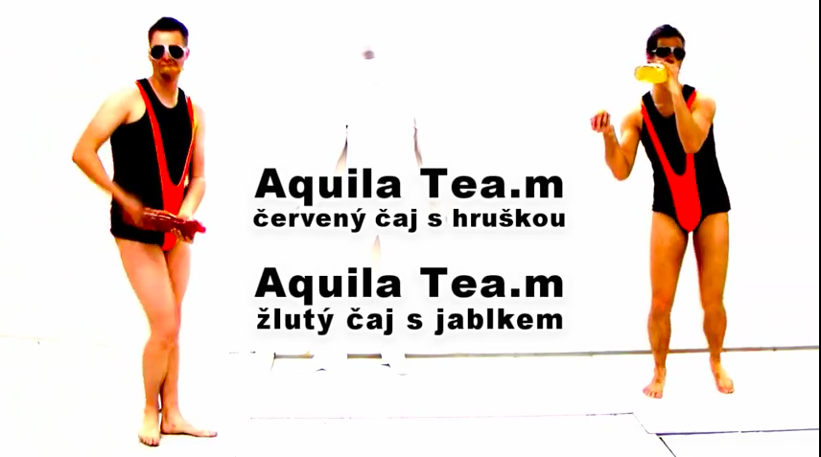
Začalo to soutěží
https://www.youtube.com/watch?v=3X5y-Ilu9T8

Slide 4
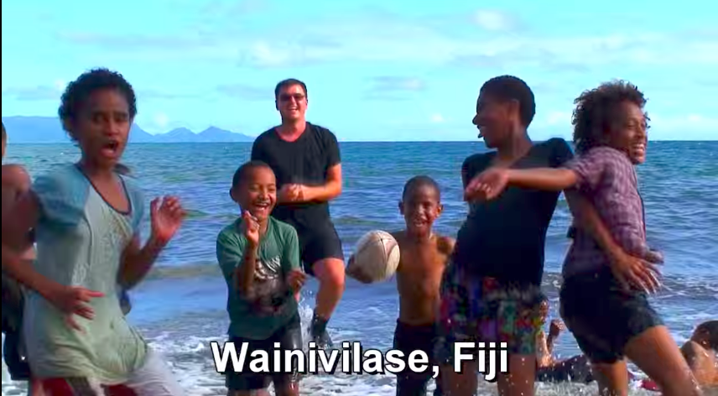
Inspirace virálu Where the Hell is Matt? (2008)
https://www.youtube.com/watch?v=zlfKdbWwruY

Slide 5
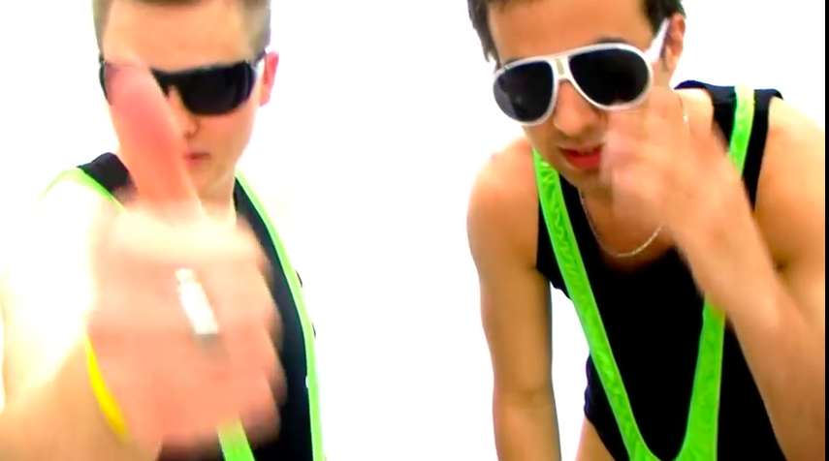
Kazma s Maldíkem se rozhodli nesouhlasit
https://www.youtube.com/watch?v=f4Vye12vipI

Slide 6
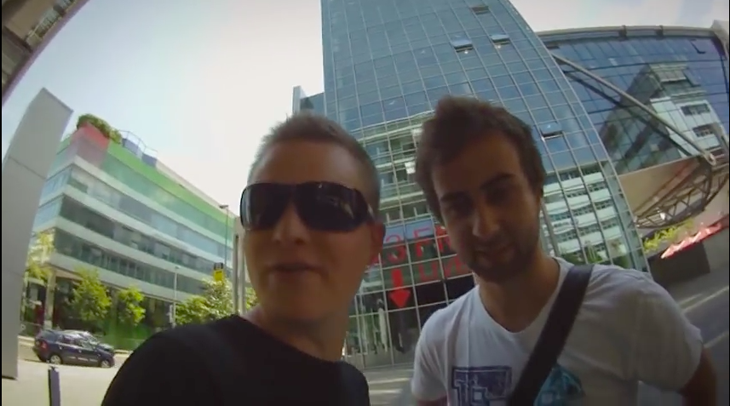
O průšvihu KMV a Kazmovi s Maldíkem se dozvídají média
https://www.youtube.com/watch?v=DHgvQGRUxzY

Slide 7
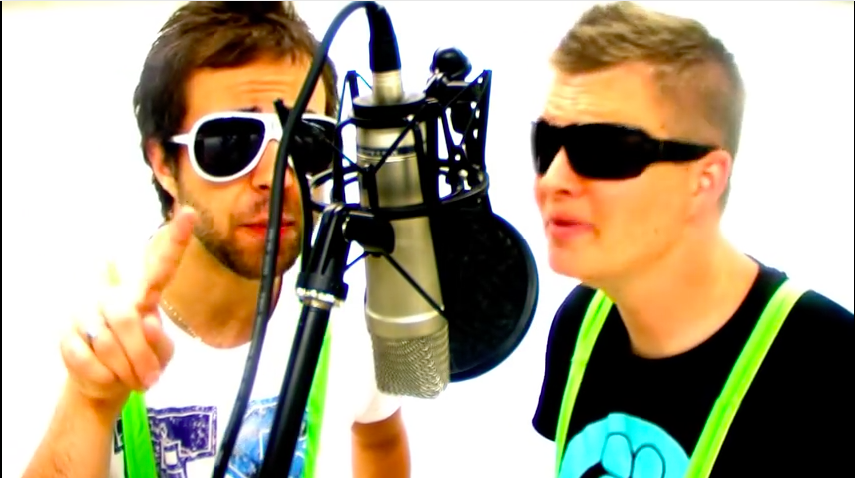
Virální protestsong proti chování korporací
https://www.youtube.com/watch?v=T8QYZ4emQn0

Slide 8
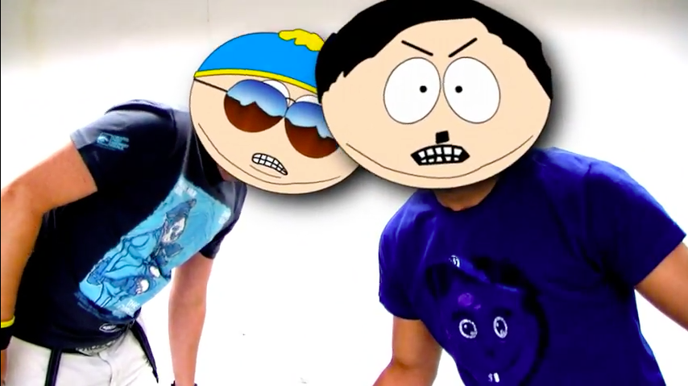
Útok na korporátní reputaci
https://www.youtube.com/watch?v=7YphnzJClRI

Slide 9
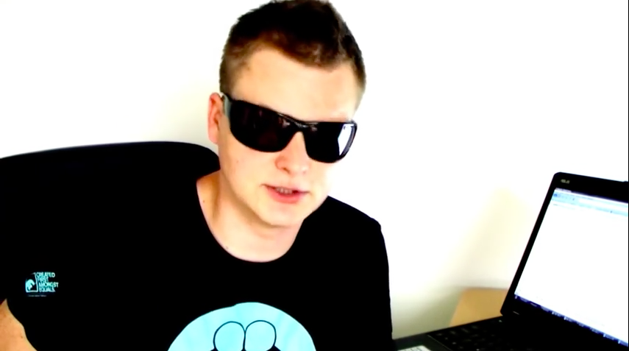
Kazmovi ujely nervy
https://www.youtube.com/watch?v=lXJvkoYAbBg

Slide 10
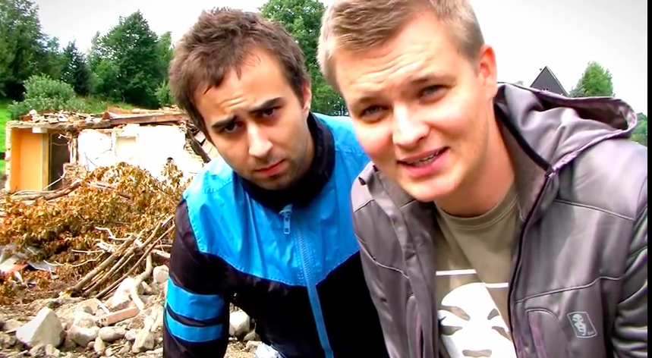
Morální vítězství!
https://www.youtube.com/watch?v=MGJzrWmVVOg

Slide 11
Poučila se Prima TV od Ogilvy One?
V čem se zásadně liší přístup Prima TV od Ogilvy One a jejich klienta KMV?
Jaký význam má přirovnání Prostřena k fenoménům jako je MS v hokeji, či Český lev?
Proč Prima TV uvádí údaje za sledovanost a shlédnutí Prostřena?

Slide 12




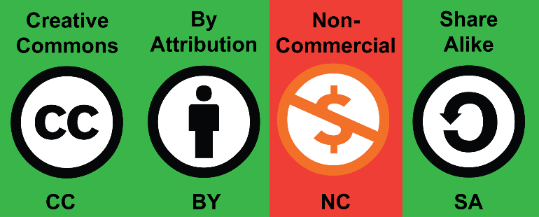
Kontakt
Kontakt
Michal Kaderka
Tel.: 777 879 481
E-mail: kaderka@centrum.cz
cz.linkedin.com/pub/michal-kaderka/49/807/10b
www.slideshare.net/MichalKaderka
@MichalKaderka
Michal.Kaderka77

